Slide 1
Hälsofrämjande arbete inom Finlands Röda Kors
Notes:
Ryhmäiltaan tarvittavat välineet: välineet PP-esityksen näyttöön, mahdollisuus näyttää videota ja toistaa ääntä (jos ei mahdollista, jätä pois dia 4 sekä video dialta 2), muistiinpanovälineet (halutessasi, ei pakollinen), jäsenesitteitä, terveyden edistämisen esitteitä, Tunnus joka suojaa-esitteitä, tarv. lappuja ”aliasta” varten (ks.yst. Viimeisen dian kommentti-osio)

Slide 2
Innehåll
Vad och varför – främjande av hälsa i Finlands Röda Kors
Hälsofrämjande och -principer
Röda Korsets särskilda ställning
Notes:
Voit tämän dian läpikäytyäsi näyttää videon täältä: https://www.youtube.com/watch?v=pIIZJG2wUFk (Suomen Punainen Risti – Terveyden edistäminen) Vaihtoehtoisesti voit laittaa videon pyörimään taustalle osallistujien tullessa sisään. Jos laitat videon pyörimään taustalle, muista laittaa se tarvittaessa loputtuaan (kestää 5 min) uudelleen pyörimään

Slide 3
Vad och varför?
Främjandet av hälsa vid Röda Korset

Slide 4
Vi förbättrar människors färdigheter att ta hand om sin egen och sina närmastes välfärd, hälsa och säkerhet.
I rödakorsarbetet har hälsa en bred innebörd som fysisk, psykisk och social välfärd. Hälsoarbetet består av rådgivning, stöd, förebyggande och utbildning.
(Finlands Röda Kors verksamhetsstrategi 2020–2023)
Notes:
Myös toimintalinjauksesta:
Auttamistoimintamme kotimaassa ja kansainvälisessä yhteistyössä perustuu vapaaehtoisten kokemukseen, toimintaamme osana paikallista yhteisöä, avuntarpeiden tunnistamiseen sekä saatavilla olevaan luotettavaan tietoon.
Verenluovuttajat ja kantasolujen luovuttajat ovat tärkeitä kumppaneitamme auttamisessa.

Slide 5
Att förhindra och lindra människors lidande på alla vis är Röda Korsets viktigaste uppgift och syftet med verksamheten. Organisationens syfte är att skydda människors liv, hälsa och människovärde. Den främjar ömsesidig förståelse, vänskap, samarbete och varaktig fred mellan människor.
Notes:
Inhimillisyyden periaate sisältää myös terveyden edistämisen. Perehdytään hieman myöhemmin enemmän periaatteisiin
Lähde: Punaisen Ristin toimintaa ohjaa seitsemän periaatetta. - Punainen Risti https://www.punainenristi.fi/tyomme/periaatteet/

Slide 6
Fyra pelare
Rusmedelsarbete
Sexualhälsa
Förebyggande av olyckor
Hälsopunkter
Notes:
Terveyden edistäminen SPR:ssä perustuu näihin neljään toimintamuotoon. Jos ryhmä on erityisen orientoitunut johonkin toimintamuotoon, voit kysyä, mitä heille tulee mieleen muista toimintamuodoista. Seuraavissa käydään lyhyesti läpi kutakin toimintamuotoa.

Slide 7
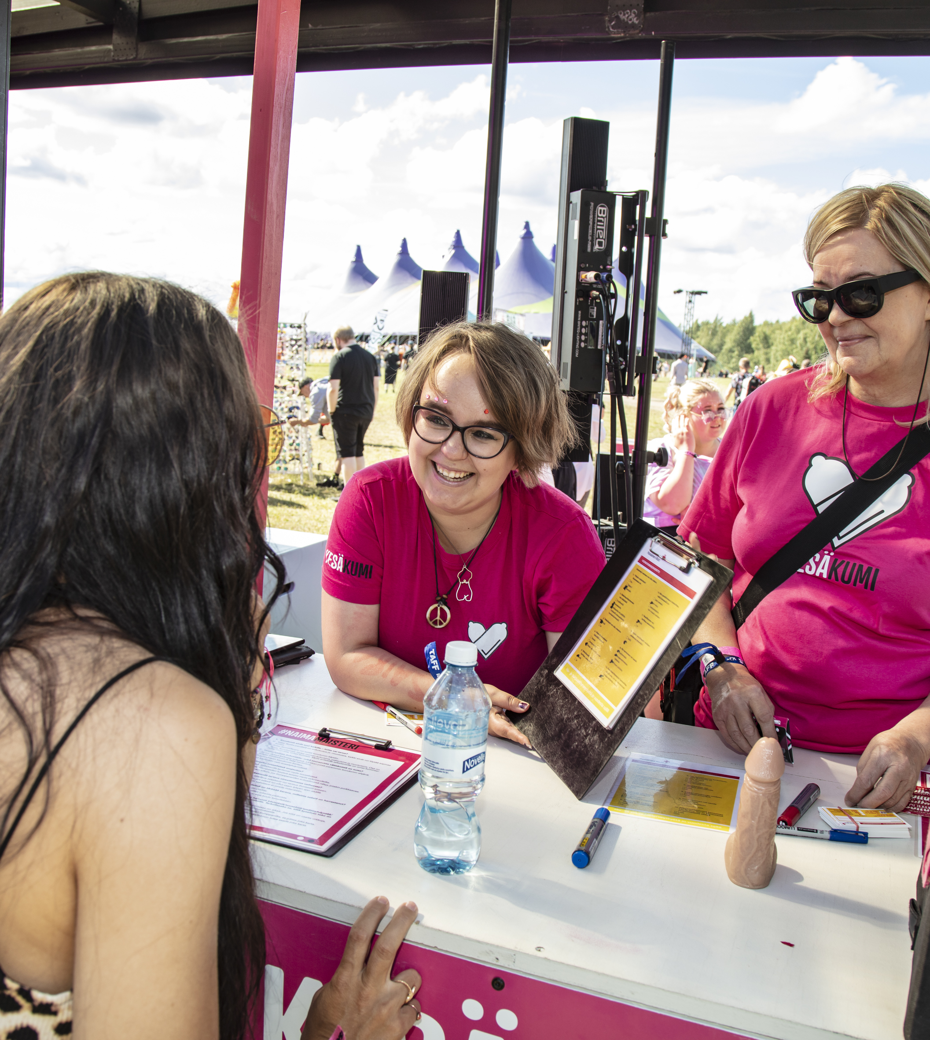
Grunden för sexual hälsoarbetet är att ge information om tryggt sex och att förebygga sexuella sjukdomar.
Var anser du att det vore värt att dela ut information om, och föra diskussioner om gällande sexual hälsa?
Notes:
SPR:n vapaaehtoiset keskustelevat ihmisten kanssa seksuaaliterveys-asioista mm. festareille ja muissa tapahtumissa, messuilla, kouluissa, varuskunnissa ja nuorisotaloilla. Toiminta voi olla luennon tai esittelypisteen pitämistä tai kiertävää työtä esim. festareilla tai nuorten ajanviettopaikoissa. Materiaaleja: Kondomiajokortti, Kumikoulu, Tiedä faktat HIV:stä, Saanko luvan?-visa.

Slide 8
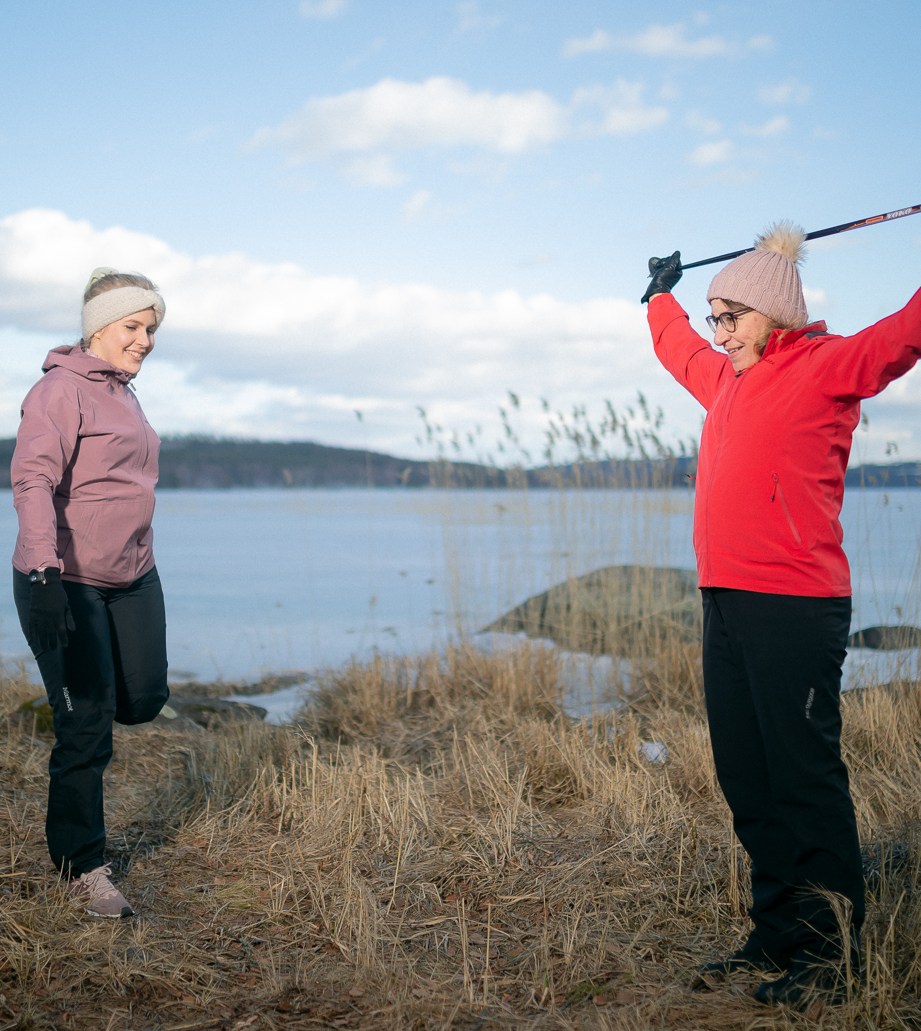
Kuva: Mikko Vähäniitty
FRK koordinerar nätverket för förebyggande av olyckor. 20 organisationer deltar: myndigheter och organisationer.
Syftet med verksamheten är att förebygga olyckor som sker hemma och på fritiden genom att informera.

Slide 9
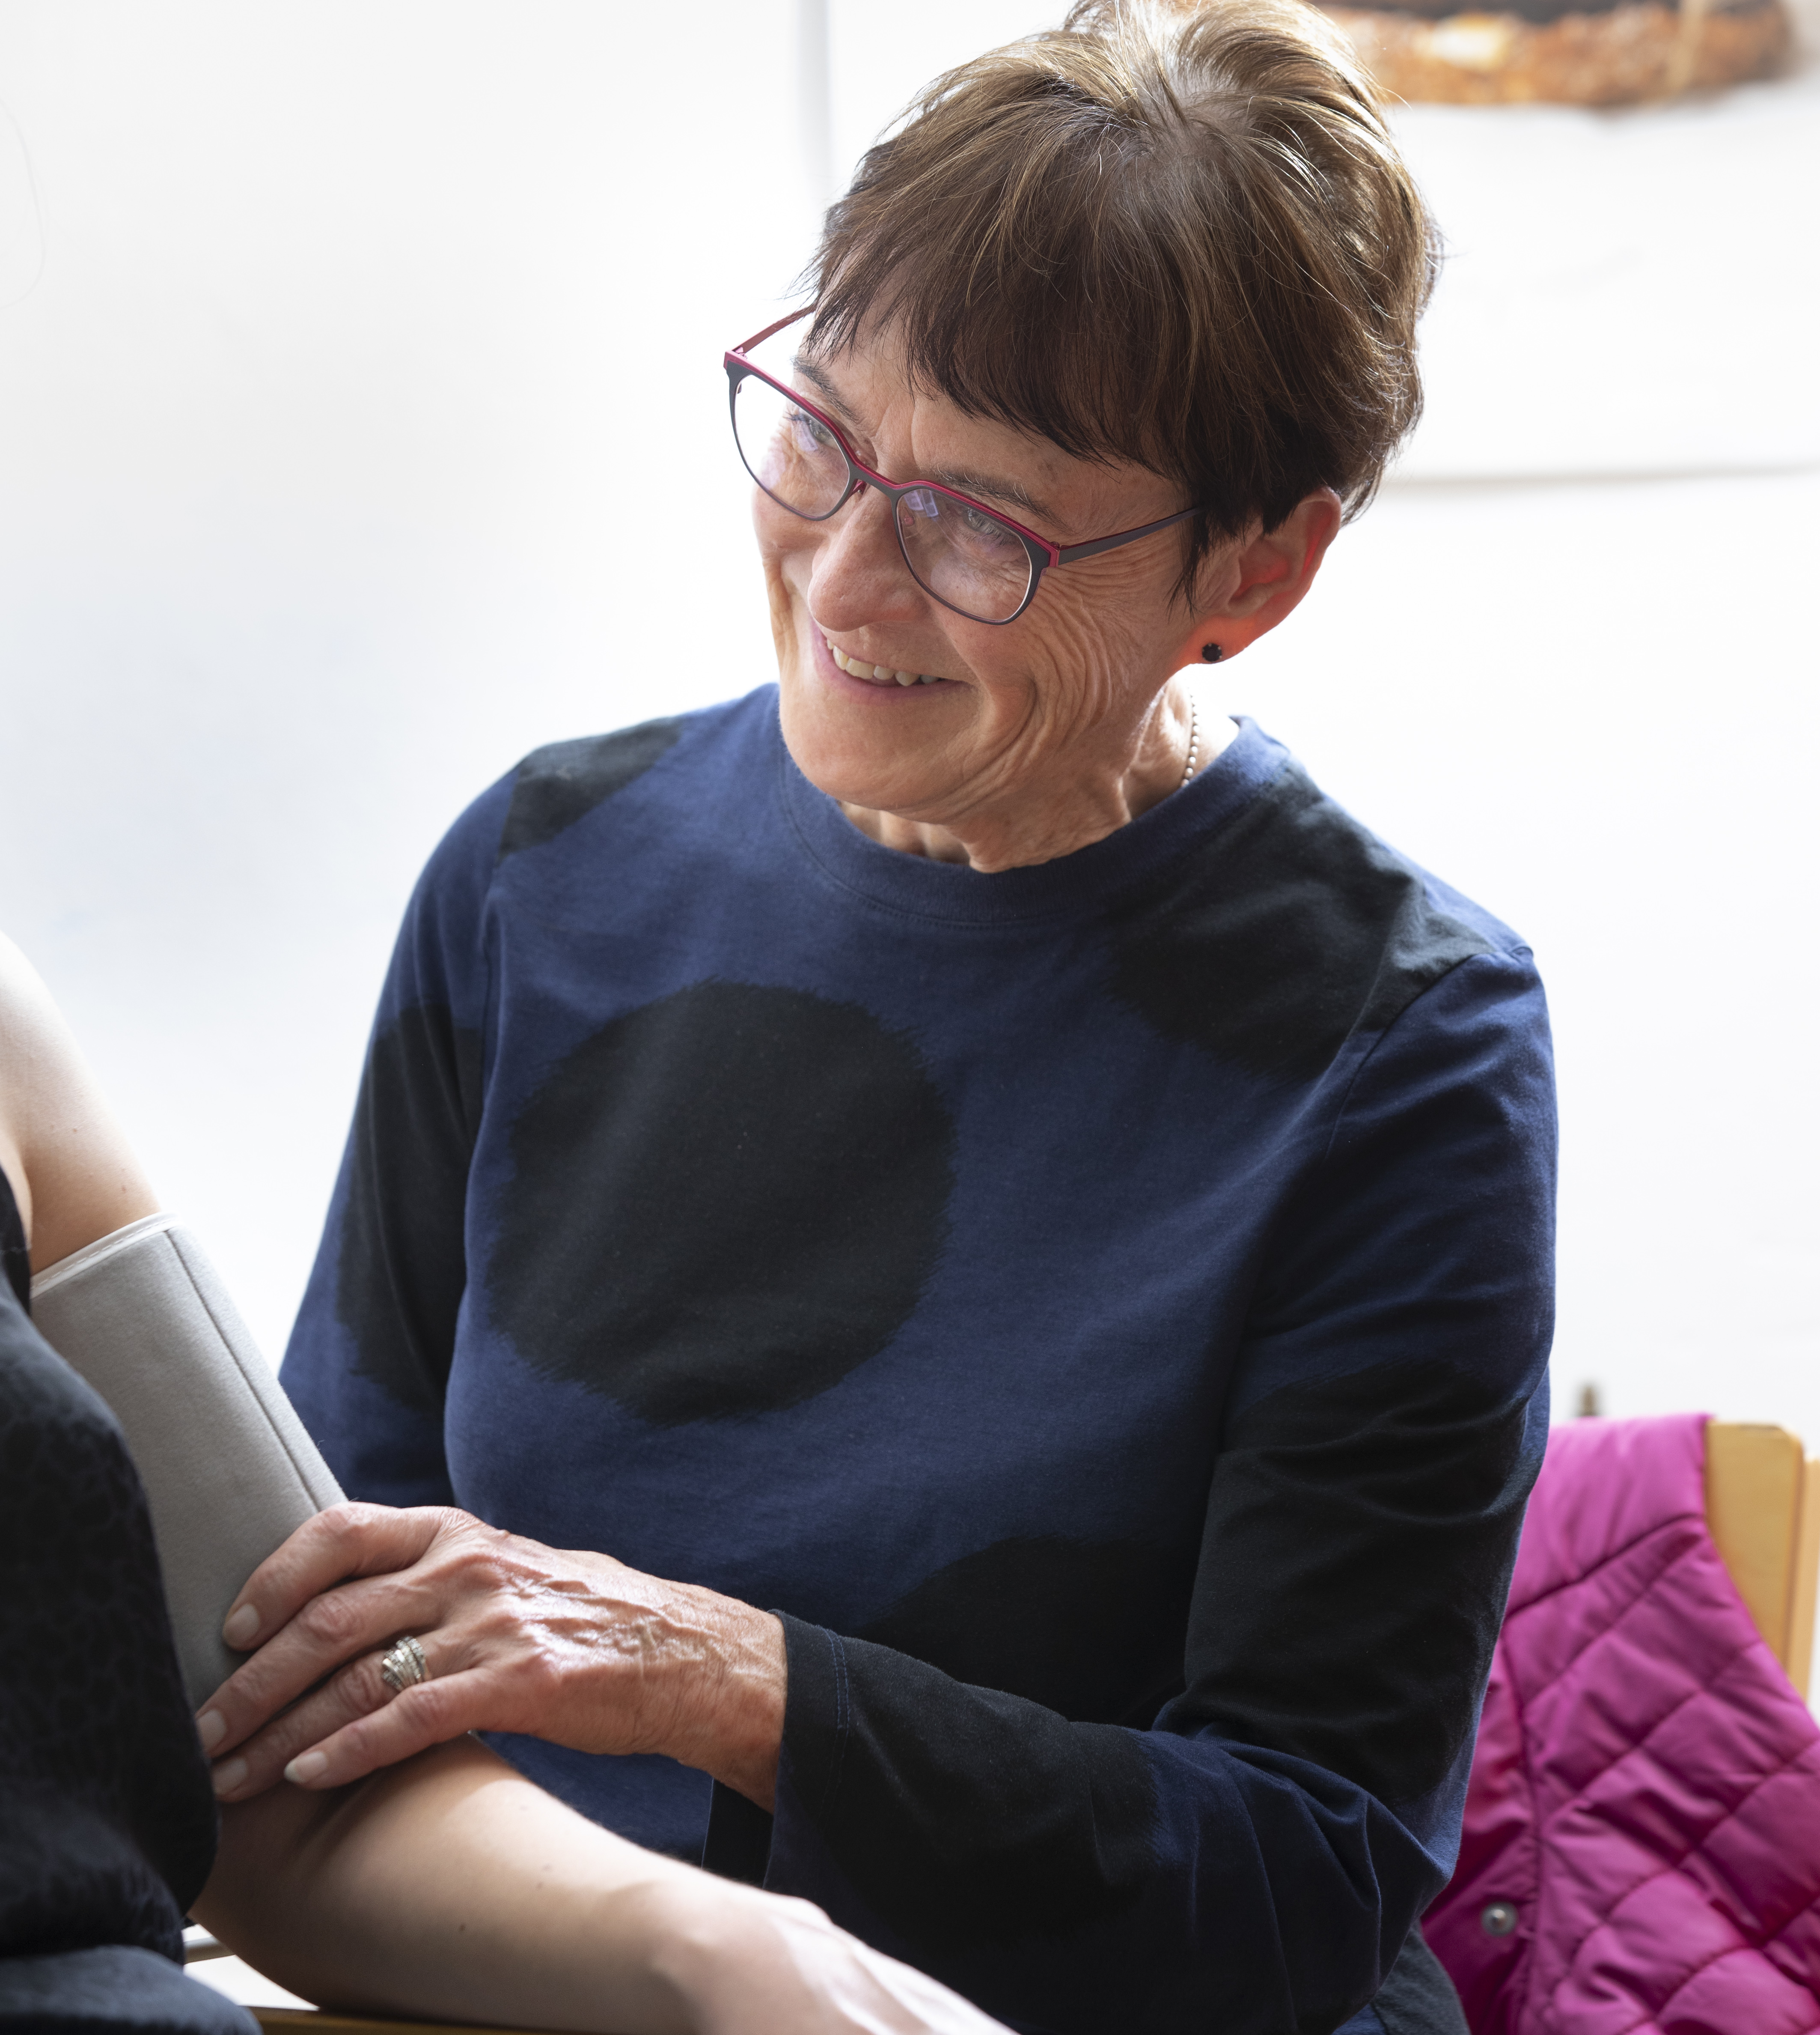
Kuva: Suvi Elo
Hälsopunkter
Lättillgänglig hälsorådgivning
Mätning av blodtryck
Olika temaevenemang
Pop up- och ambulerande hälsopunkter
Notes:
Terveyspisteillä toimii pääasiassa terveydenhuoltoalan ammattilaisia, mutta myös muut terveyden edistämisen vapaaehtoiset voivat osallistua toimintaan. Terveyspiste voi toimia esimerkiksi ruokajakelun yhteydessä tai yhteistyössä ystävätoiminnan kanssa

Slide 10
Hur fick allt sin början?
Tarina ajatuksesta- Story of an Idea (Finnish subtitles) - YouTube
Notes:
Näytä ainakin ensimmäinen osio, halutessasi koko video. Jos linkki diassa ei toimi, käytä tätä: https://www.youtube.com/watch?v=QeKVtWrELYI

Slide 11
Hälsofrämjande och Röda Korsets principer

Slide 12
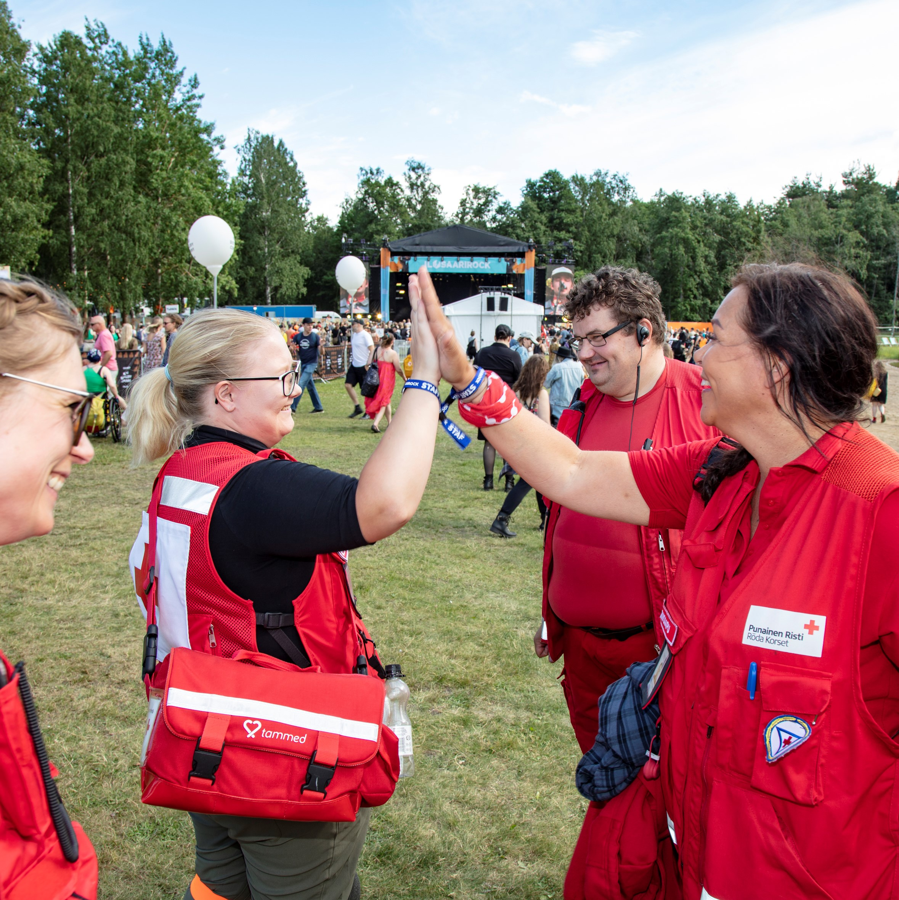
Röda Korsets principer
Humanitet
Opartiskhet
Neutralitet
Självständighet
Frivillighet
Enhetlighet
Universalitet
Definierar målen för verksamheten
Garanterar Röda Korsets verksamhetsmöjligheter
Skapar grunden för organisationen
Kuva: Harri Mäenpää
Notes:
Vi går igenom Röda Korsets principer: diskutera kort vad varje princip betyder. https://www.rodakorset.fi/vart-arbete/principer/

Slide 13
Anvisningar för bikupediskussion
1
2
3
Tänk först en stund ensam över den givna uppgiften.
Diskutera uppgiften i mindre grupper.
Diskutera uppgiften i större grupper.
Notes:
Dragaren delar upp deltagarna i smågrupper och namnger varje grupp med en princip. Flera grupper kan ha samma princip vid behov. Gruppstorleken beror på antalet deltagare, men 2-3/grupp är ganska passligt. Om deltagarantalet är litet kan diskussionen föras gemensamt i hela gruppen. Behandla åtminstone principerna om mänsklighet, jämlikhet och opartiskhet. Om du vill kan du dela ut anteckningsmaterial.

Slide 14
Hur syns principen i fråga eller kunde synas i din egen verksamhet som frivillig?
Kuva: Harri Mäenpää
Notes:
Om deltagarna inte kommer på något kan du väcka diskussionen med följande frågor: Finns det något som främjar eller hotar att principen förverkligas? Hur kan du i ditt frivilligarbete lindra mänskligt lidande? I hurudana situationer finns det risk för att hjälpbehövande inte bemöts jämlikt? Vilka saker tar du inte ställning till som rödakorsfrivillig?

Slide 15
Gås igenom gruppvis. Har någon annan något att tillägga/fråga/kommentera?

Slide 16
Röda Korsets särskilda ställning

Slide 17

Vad gör att Röda Korset är en speciell organisation?
Notes:
Diskutera

Slide 18
Ett tecken som ger skydd
Alltid på plats
Lagen om Finlands Röda Kors (Lag 238/2000)
Ett rött kors på vit botten är det internationella skyddsemblemet
Användningen av emblemet regleras i lag (947/1979 Lag om användningen av vissa internationellt skyddade beteckningar) och det ägs av staterna som undertecknat Genèvekonventionerna.
Nationella Rödakorsföreningar kan under vissa villkor använda emblemet i sin verksamhet.
De frivilliga i de lokala avdelningarna är en del av gemenskapen och således redan på plats om något händer.
Röda Korset har en nationell förening i nästa alla länder i världen.
Grunderna för organisationens verksamhet är lagstadgade (1 §)
Presidenten tilldelar tjänste-tecken (3 §)
Organisationens regler utfärdas genom presidentens förordning (5 §)
Notes:
Här hittar du några saker som gör Röda Korset speciellt.
Källor:
https://www.finlex.fi/fi/laki/alkup/2000/20000238
https://www.finlex.fi/fi/laki/ajantasa/1979/19790947

Slide 19
Visste du att...
Medlemmarna möjliggör biståndsverksamhet i sitt eget lokala samhälle.
Hundra procent av medlemsavgiften från en ny medlem går till den lokala avdelningen där denne är medlem. Framöver får avdelningen 50 procent av medlemsavgiften.
Alla är välkomna som frivilliga, oavsett medlemskapet.
En person ska vara medlem i avdelningen för att kunna verka till exempel i dess styrelse.
Kuva: Timo Heikkala
Notes:
Medlem kan du bli genom att t.ex. fylla i blanketten som finns i medlemsbroschyren eller på adressen: https://www.rodakorset.fi/vart-arbete/bli-medlem/. Från det andra medlemsåret går 25% av medlemsavgiften till distriktet och 25% till Centralbyrån.

Slide 20
Mer information bl. a. här:
Hälsofrämjande arbete vid FRK:
https://www.punainenristi.fi/tyomme/terveyden-edistaminen/
https://www.punainenristi.fi/vapaaehtoiseksi/terveytta-edistamaan/
https://rednet.punainenristi.fi/paihdetyo
https://rednet.punainenristi.fi/hiv
https://rednet.punainenristi.fi/terveyspisteet
Principerna och rörelsen:
https://www.punainenristi.fi/tyomme/periaatteet/
https://rednet.punainenristi.fi/periaatteet
https://rednet.punainenristi.fi/osastotoimisto
https://rednet.punainenristi.fi/yleiskokous2023
https://www.punainenristi.fi/tyomme/punaisen-ristin-tunnus/
https://rednet.punainenristi.fi/node/42468 (Tervetuloa yhteiseen tarinaan-verkkokoulutus)

Slide 21
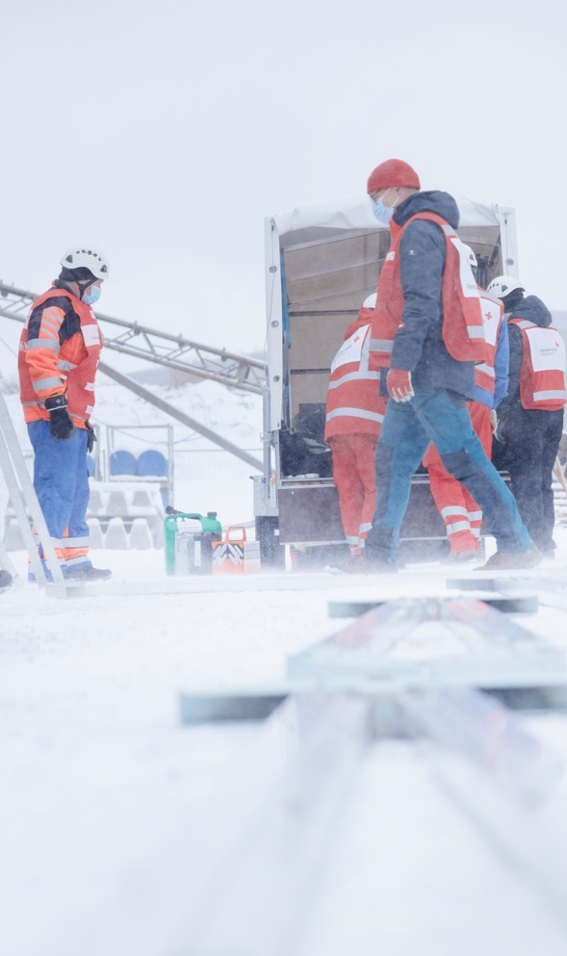
Tack!
Notes:
Om tid finns, kan ni ännu spela Röda Korsets ”Alias”. Be alla skriva ord på papperslappar som anknyter till Röda Korset (t.ex. Henry Dunant, någon princip, korset osv) eller be deltagarna skriva ord under föreläsningen. Spelreglerna kan anpassas enligt gruppens storlek. Om deltagarna är få kan en person förklara åt gången och den som gissar rätt ord får en poäng. Alla kan t.ex. Förklara 1-2 min/tur. Ordet på lappen får inte nämnas. Om deltagarna är flera kan man dela gruppen i två lag. En ur varje lag förklarar i tur och ordning och det egna laget får gissa. För varje rätt gissning får laget ett poäng. Då tiden tagit slut får man förklara ordet till slut, men då får också motståndarlaget gissa.

